Slide 1
Приёмы комплексного анализа текста на уроках родного (русского) языка
Из опыта работы
Шуваевой Н.К., учителя русского языка и литературы МБОУ «ЦО №10»
Богородского г. о.
Московской области

Slide 2
В программе основного общего образования выделяются следующие блоки
В первом блоке – «Язык и культура» – представлено содержание, изучение которого позволит раскрыть взаимосвязь языка и истории, языка и материальной и духовной культуры русского народа, национально-культурную специфику русского языка.
Второй блок – «Культура речи» – ориентирован на формирование у учащихся ответственного и осознанного отношения к использованию русского языка во всех сферах жизни, повышение речевой культуры подрастающего поколения, практическое овладение культурой речи.
В третьем блоке – «Речь. Речевая деятельность. Текст» – представлено содержание, направленное на совершенствование видов речевой деятельности в их взаимосвязи и культуры устной и письменной речи, развитие базовых умений и навыков использования языка в жизненно важных для школьников ситуациях общения.

Slide 3
https://arzamas.academy/likbez/ruslang

Slide 5
Комплексный анализ текста на уроках родного (русского языка)

Slide 6
Литературный материал

Slide 10
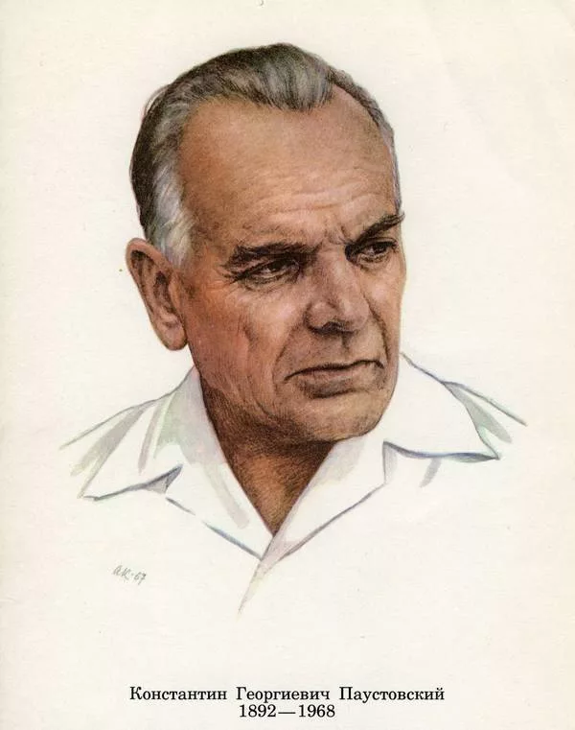
«Нет таких звуков, красок, образов и мыслей, для которых не нашлось бы в нашем языке точного выражения», - писал К. Г. Паустовский.
Константин Георгиевич Паустовский родился в Москве. В детстве мечтал о далеких путешествиях, о южных странах, яркой природе. Но прошли годы, и Паустовский нашёл радость во встречах со среднерусскими лесами, озерами, с простыми людьми. Он открывает особую страну Мещеру - местность, расположенную к югу от Москвы, - и показывает красоту её лесов, озёр, болот в таких произведениях, как “Мещерская сторона” и “Повесть о лесах”. По своей манере письма писатель оказался близок к Андерсену: он так же умел увидеть в обыкновенном необычное. В русской прозе он остался певцом природы среднерусской полосы, великолепным знатоком русской речи, неподражаемым мастером слова.

Slide 14
Комплексный анализ текста
Мещёра - остаток лесного океана. Мещёрские леса величественны, как кафедральные соборы. По сухим сосновым борам идешь, как по глубокому дорогому ковру, - на километры земля покрыта сухим, мягким мхи.
Путь в лесах - это километры тишины, безветрия. Это грибная прель, осторожное перепархивание птиц. Это липкие маслюки, облепленные хвоей, жесткая трава, холодные белые грибы, земляника, лиловые колокольчики на полянах, дрожь осиновых листьев, торжественный свет и, наконец, лесные сумерки, когда из мхов тянет сыростью и в траве горят светляки.
Закат тяжело пылает на кронах деревьев, золотит их старинной позолотой. Внизу, у подножия сосен, уже темно и глухо. Бесшумно летают и как будто заглядывают в лицо летучие мыши.
Ночь уже стоит над озером и смотрит в его темную воду... На западе ещё тлеет заря, в зарослях волчьих ягод кричит выпь... Листва берез висит не шелохнувшись. Роса стекает по белым стволам. И слышно, как где-то очень далеко - кажется, за краем земли - хрипло кричит старый петух в избе лесника
В необыкновенной, никогда не слыханной тишине зарождается рассвет.

Slide 15
План комплексного анализ текста
Прочитайте выразительно текст. Озаглавьте.
Основная тема текста. Основная идея текста.
Назовите микротемы текста.
Роль первого предложения в тексте.
Назовите средства связи предложений в тексте.
Определите тип речи.
Определите стиль текста.
Объясните лексическое значение слова: Мещёра.
Какие предложения преобладают, почему?
Составьте схемы предложений: 1 вариант - со сравнительным оборотом; 2 вариант - с тире между подлежащим и сказуемым.
Произведите синтаксический разбор предложения .
Выпишите слова с орфограммой: 1 вариант - Н, НН в прилагательных и причастиях; 2 вариант - НЕ с разными частями речи; 3 вариант - чередующиеся гласные в корне.

Slide 16
Заключение
Читая и анализируя, мы рассмотрели текст как речевое произведение и попытались пройти путем вдумчивого читателя. Мы увидели, что в тексте важно всё: и слово, и звук, и интонация. Важно, как он начинается: оказывается, 1-ое предложение помогает понять, о чем будет текст. Увидели, как велика роль выразительных средств в тексте: они помогают автору ярко выразить свои мысли и чувства. Когда обсуждали, было видно, что ребята понимали прочитанное по-своему. Это значит, что каждый текст неисчерпаем.
Домашнее задание: написать пейзажную зарисовку “Мой любимый уголок родной природы” или “В зимнем парке”. Написать стихотворение о любимом уголке родной природы.

